Slide 1
Đề tài: Quản lí cửa hàng mỹ phẩm
Báo cáo môn học
Hệ quản trị cơ sở dữ liệu
Giáo viên huớng dẫn: TS.Nguyễn Thành Sơn
Sinh viên thực hiện: Nhóm 13
Đào Thị Cẩm Tiên: 19133055
Hoàng Minh Nhật: 19133042
Nguyễn Duy Phước: 19133003
Võ Thị Ngọc Thắm: 19133051

Slide 2

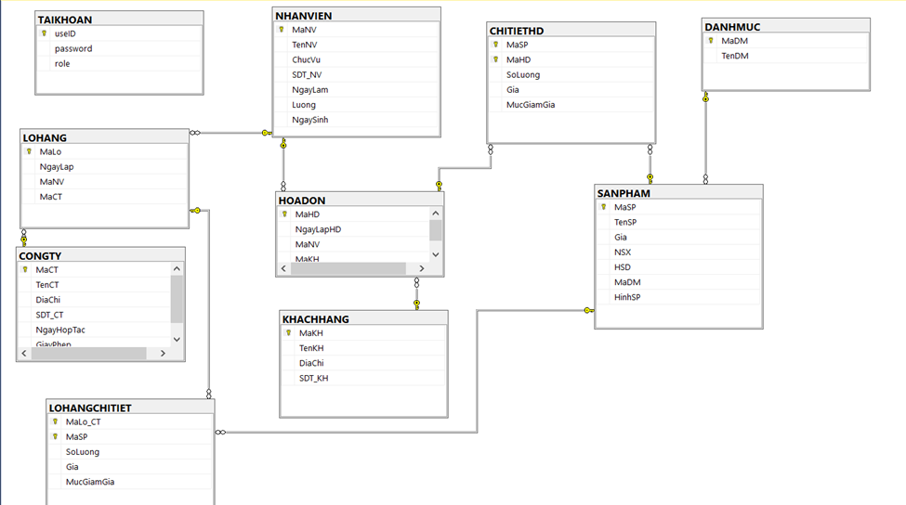

Slide 3
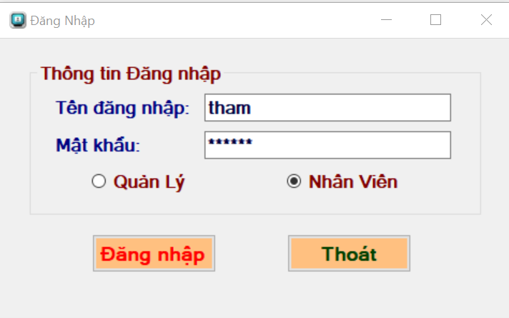
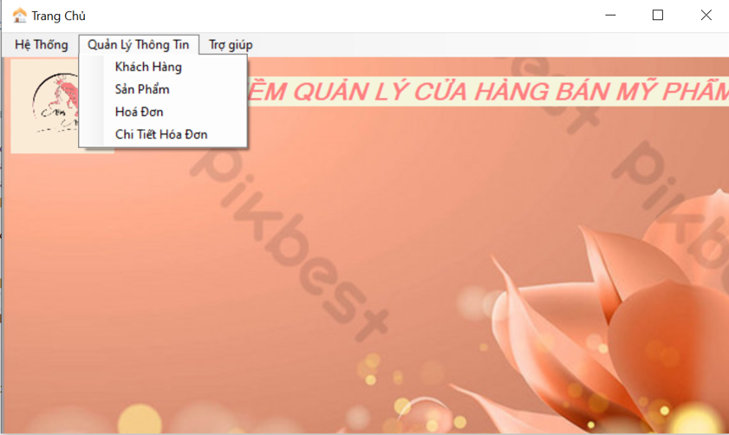
Đăng nhập với quyền nhân viên

Slide 4

Đăng nhập với quyền quản lí

Slide 5
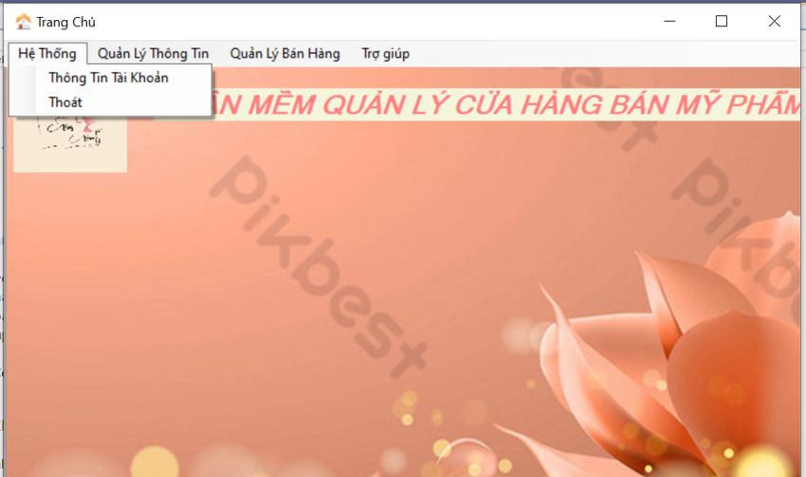
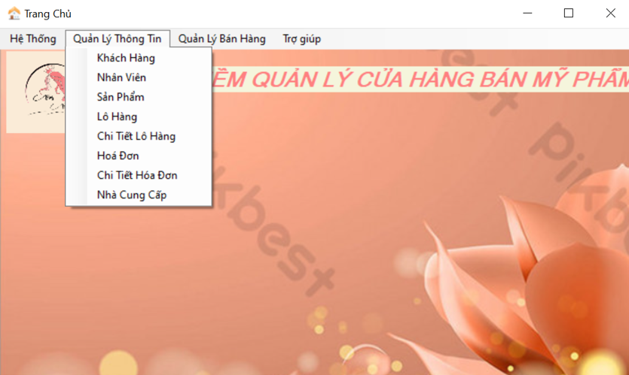
Đăng nhập với quyền quản lí

Slide 6
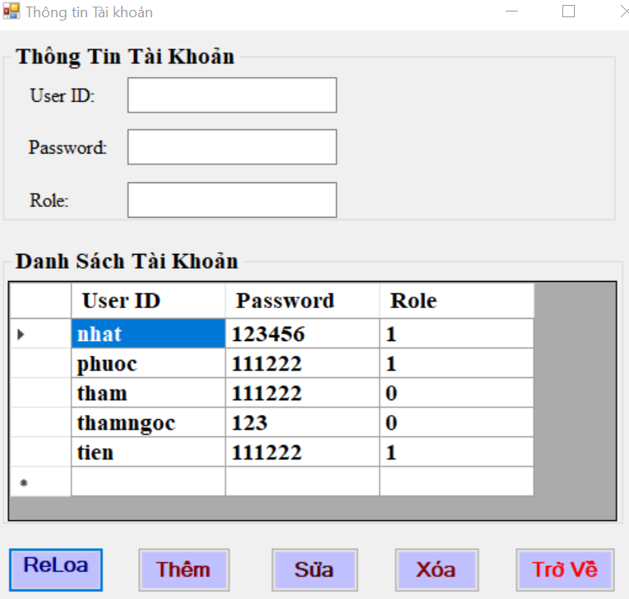
Tài khoản
Sử dụng stored procedure: thêm sửa xóa bảng tài khoản(addTAIKHOAN, updateTAIKHOAN, deleteTAIKHOAN)

Slide 7
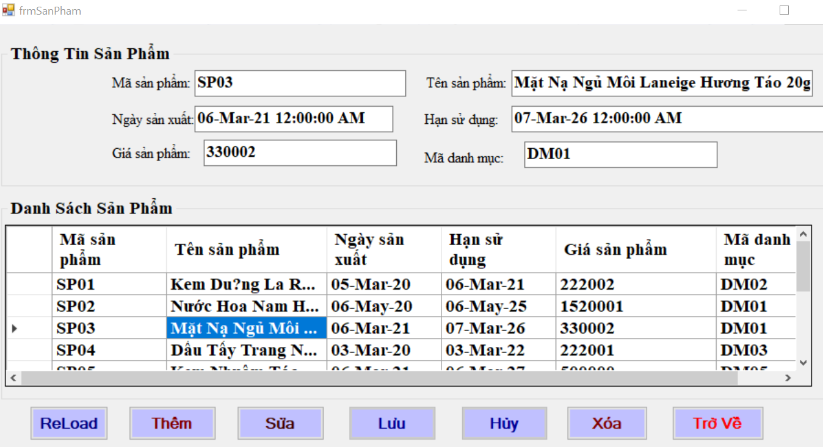
Giao diện sản phẩm
Sử dụng stored procedure:
- thêm, sửa, xóa bảng sản phẩm(addSANPHAM, updateSANPHAM, deleteSANPHAM)
- allSanPham

Slide 8
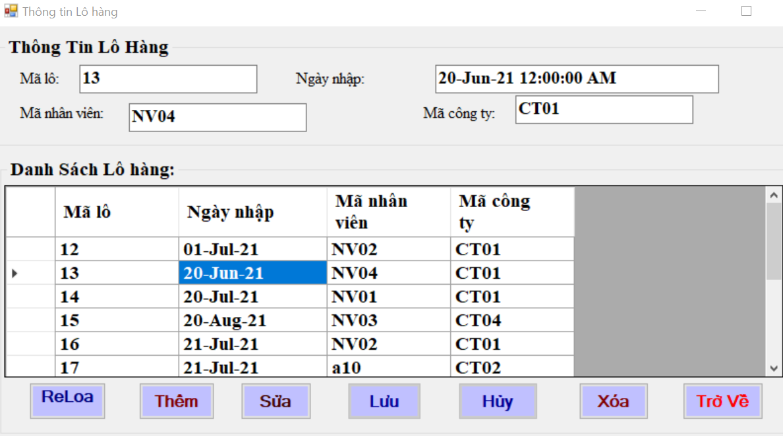
Giao diện lô hàng
Sử dụng stored procedure:
- thêm, sửa, xóa bảng lô hàng (addLOHANG, updateLOHANG, deleteLOHANG)
- allLoHang

Slide 9
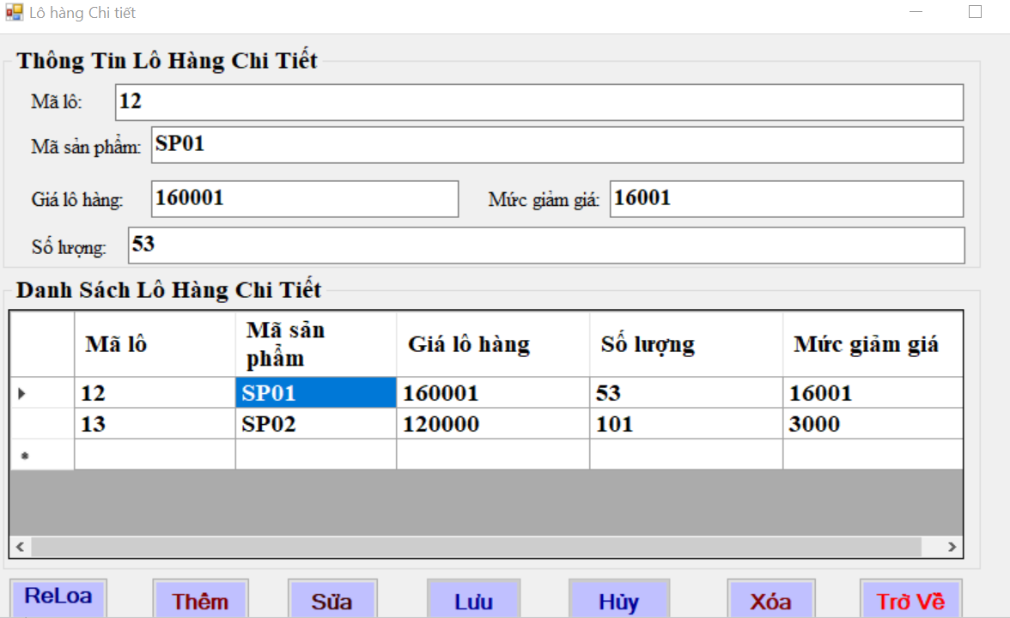
Giao diện chi tiết lô hàng
Sử dụng stored procedure:
- thêm, sửa, xóa bảng lô hàng chi tiết (addLOHANGCHITIET, updateLOHANGCHITIET, deleteLOHANGCHITIET)
- allLoHangChiTiet

Slide 10
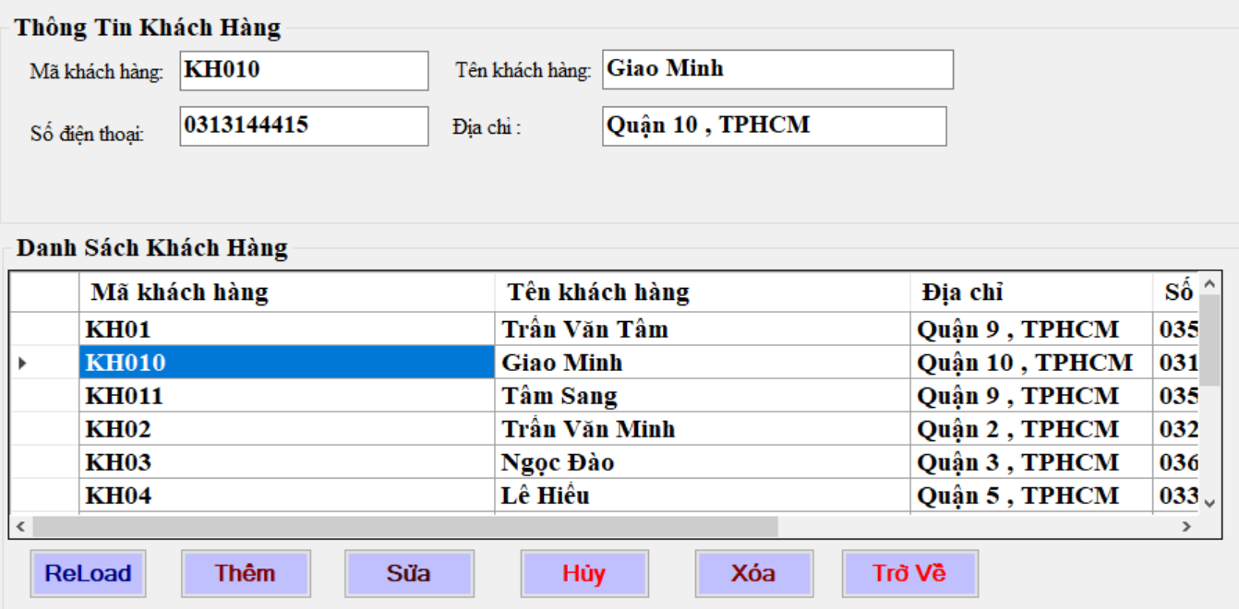
Khách hàng
Sử dụng stored procedure:
showKHACHHANG
-thêm khách hàng:(addKHACHHANG)
-xóa khách hàng(deleteKHACHHANG)
-sửa khách hàng(updateKHACHHANG)

Slide 11
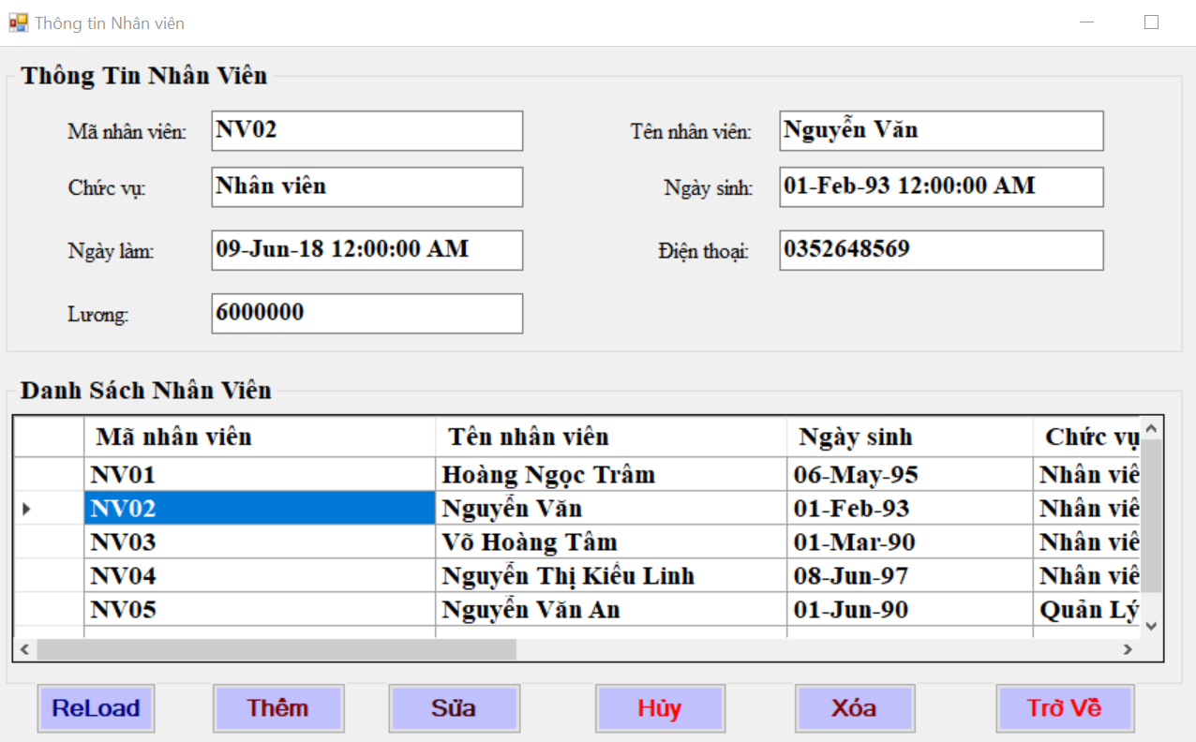
Nhân viên
Sử dụng stored procedure:
-showNHANVIEN
-thêm nhân viên:(addNHANVIEN)
-xóa nhân viên(deleteNHANVIEN)
-sửa nhân viên(updateNHANVIEN)

Slide 12
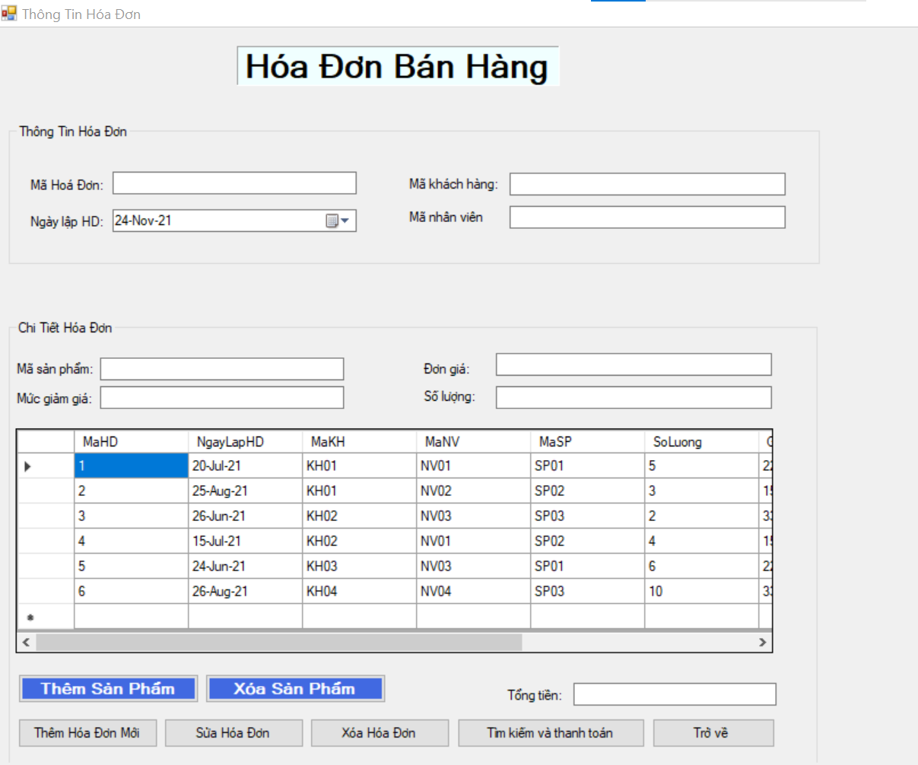
Hóa đơn
Sử dụng stored procedure: thêm, xóa, sửa sản phẩm (addCHITIETHD_ID, deleteCHITIETHD_SANPHAM ,taoHOADON)
xóa hóa đơn : xoaHOADON
sửa hóa đơn :suaHOADON

Slide 13
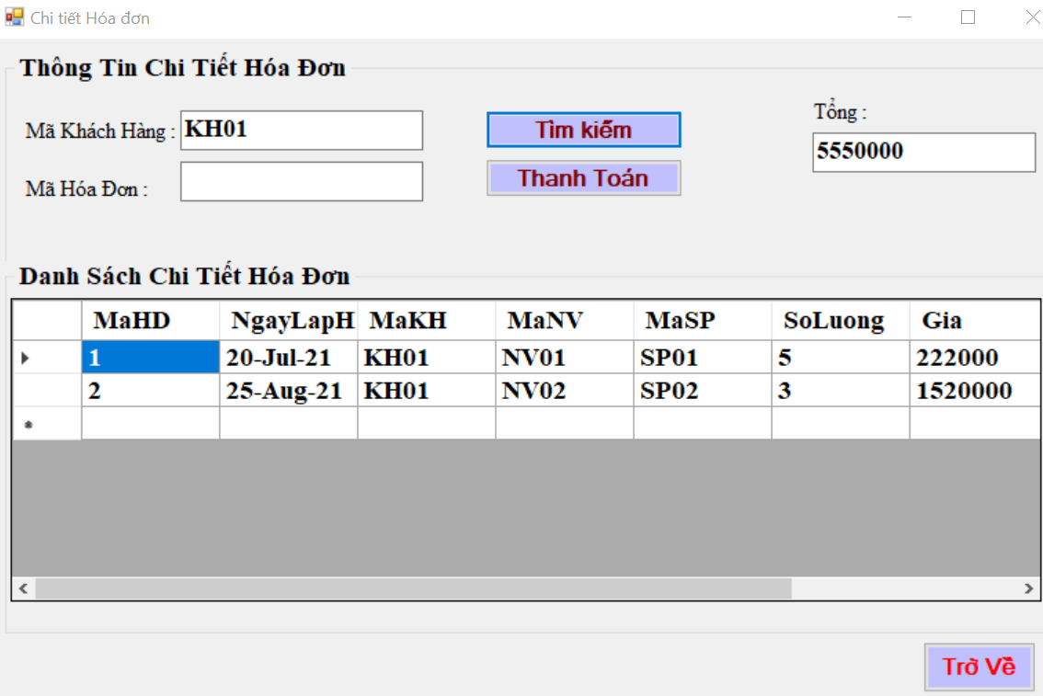
Thanh toán hóa đơn

Slide 14
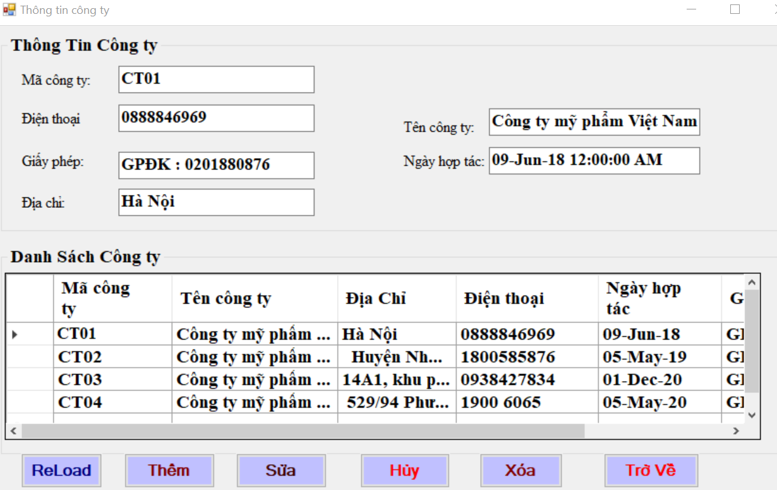
Thông tin công ty
Sử dụng stored procedure:
-showCONGTY
-thêm công ty:(addCONGTY)
-xóa công ty(deleteCONGTY)
-sửa công ty(updateCONGTY)

Slide 15
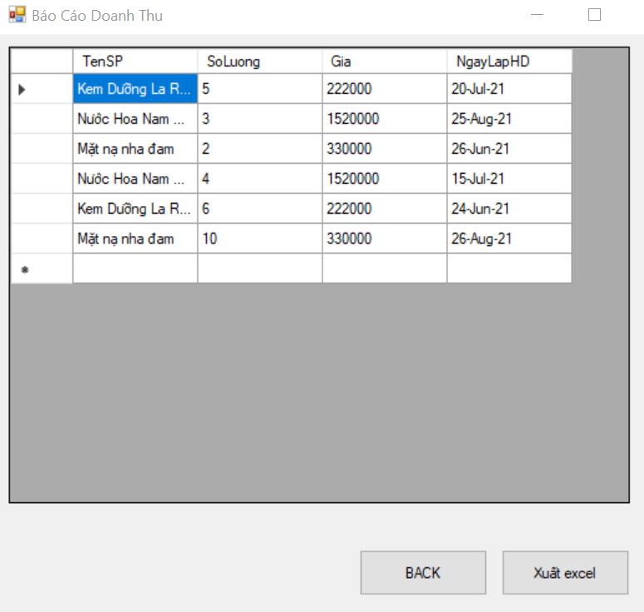
Báo cáo doanh thu
Sử dụng stored procedure: baoCao

Slide 16
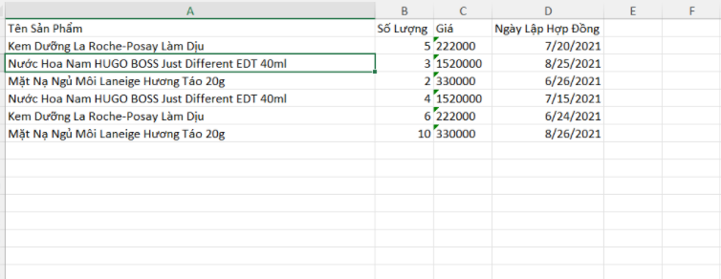
Xuất báo cáo ra file excel

